Slide 1
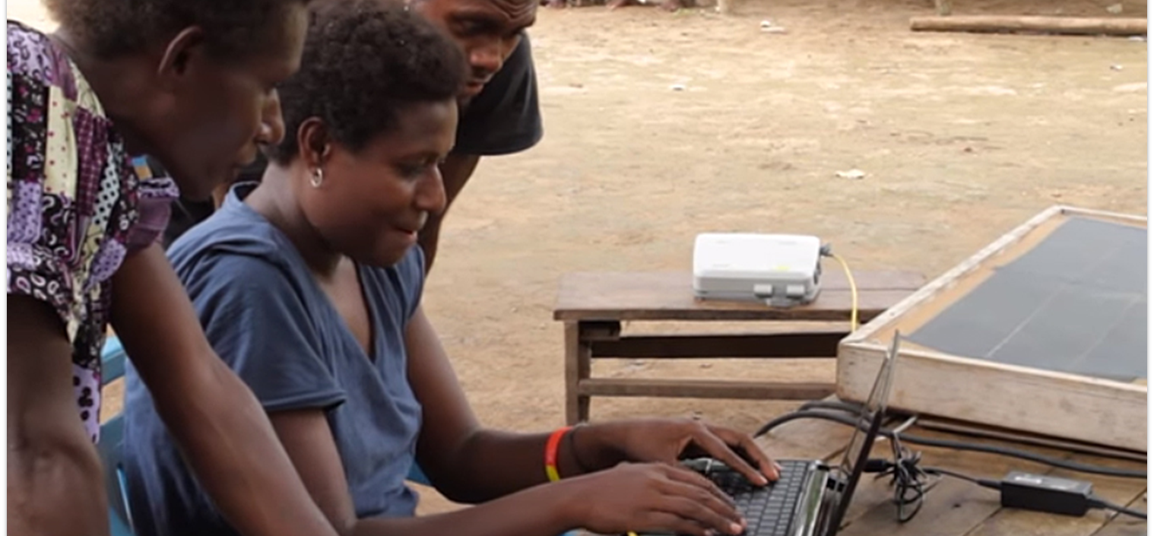
أعط تعليمات لرجل حكيم ، وسيظل أكثر حكمة. علم رجلا بارا ، وسيزيد في التعلم (أمثال 9: 9).
كل الكتاب المقدس مأخوذ من نسخة® الملك جيمس الجديدة. © 1982 بواسطة Thomas Nelson، Inc. مستخدمة بإذن. كل الحقوق محفوظة.
موارد التنقيح والمراجعة

Slide 2
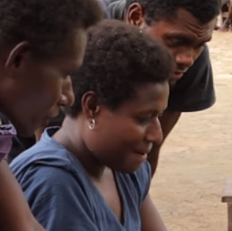
بعد 8 خطوات من MAST
صقل: عملية تشمل مسيحيين آخرين من المجتمع اللغوي

Slide 3
الجامعة 4: 9-12
اثنان أفضل من واحد ، لأن لديهم مكافأة جيدة لعملهم. 10 لانهم ان سقطوا يرفع واحد رفيقه. ولكن ويل لمن هو وحده عندما يسقط ، لأنه ليس لديه من يساعده. 11 وأيضا إن اضطجع اثنان معا يدفئان. ولكن كيف يمكن للمرء أن يكون دافئا بمفرده؟ 12 على الرغم من أن أحدهم قد يتغلب عليه الآخر ، إلا أن اثنين يمكن أن يتحملوه. ولا يتم كسر الحبل الثلاثي بسرعة.

Slide 4
?
ولد الكتاب المقدس اهتمام
البصيرة: كيف مجتمع يفهم ترجمة
لماذا تشمل الآخرين؟
بنى العلاقات و ملكية

Slide 5
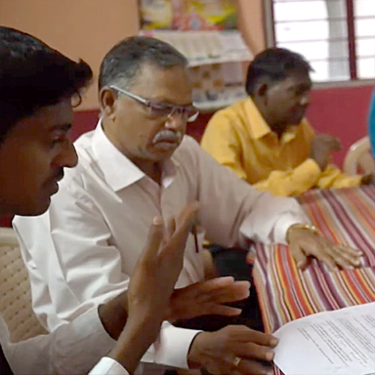
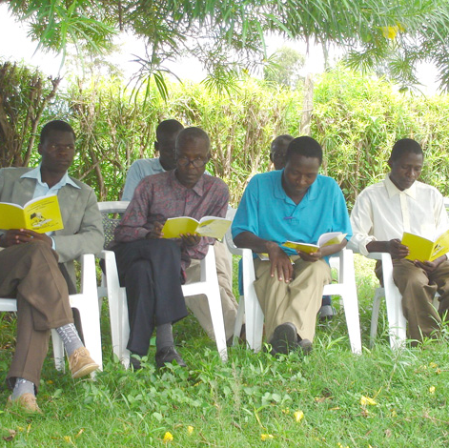
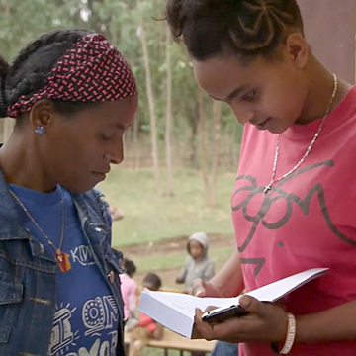
كيفية تضمين الآخرين
دراسة الكتاب المقدس / نشاط مجموعة صغيرة صف مدرسة الأحد واحد على واحد في المنازل

Slide 6
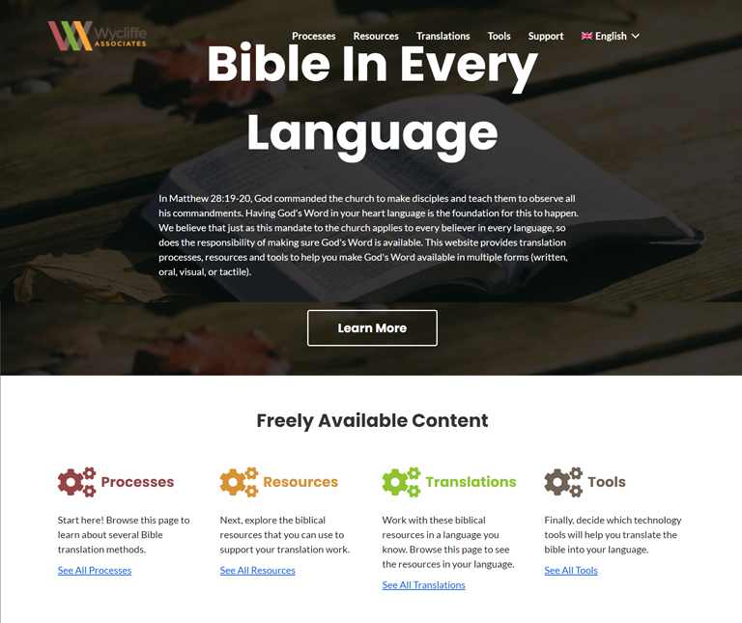
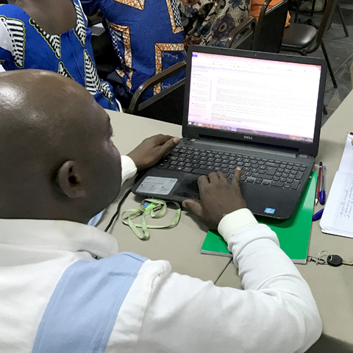
Bibleineverylanguage.org

Slide 7
مراجعه الحفاظ على الترجمة الحالية/ ملكية الأجيال
تتغير اللغة بمرور الوقت ...
خطة الكنيسة لمراجعة الترجمة عند تحديد الحاجة كل 5 سنوات أو غيرها

Slide 8
موارد التنقيح والمراجعة
مواضيع الترجمة دليل الترجمة أدلة المراجعين وأدلة التطبيق للمذاهب كلمات يونانية للمترجمين تفسير الكتاب المقدس

